Slide 1
중앙문자열

Slide 2

문제 정리
두 문자열 $s_{1}, s_{2}$의 hamming distance를 $d\left(s_{1}, s_{2}\right)$라 하자
Hamming distance란, 길이가 같은 두 문자열이 있을 때 서로 다른 문자의 개수를 의미한다
길이가 같은 세 문자열 $A, B, C$가 주어졌을 때,
$\max\left(d\left(A, X\right), d\left(B, X\right), d\left(C, X\right)\right)$ 의 최소값을 구하는 문제다

Slide 3

각 칸에 대해 독립적으로 생각
세 문자열의 $i$번째 문자 구성에 따라 경우를 나눌 수 있다
$A\left[i\right], B\left[i\right], C\left[i\right]$ 가 모두 같은 경우
$X\left[i\right]=A\left[i\right]$ 임이 자명하다
$A\left[i\right], B\left[i\right], C\left[i\right]$ 중에 두 개만 같은 경우
일반성을 잃지 않고 $A\left[i\right]=B\left[i\right]$ 라 가정하자
우선 $X\left[i\right]=A\left[i\right]$ 라고 두자
$A\left[i\right], B\left[i\right], C\left[i\right]$ 가 모두 다른 경우
보류하자

Slide 4
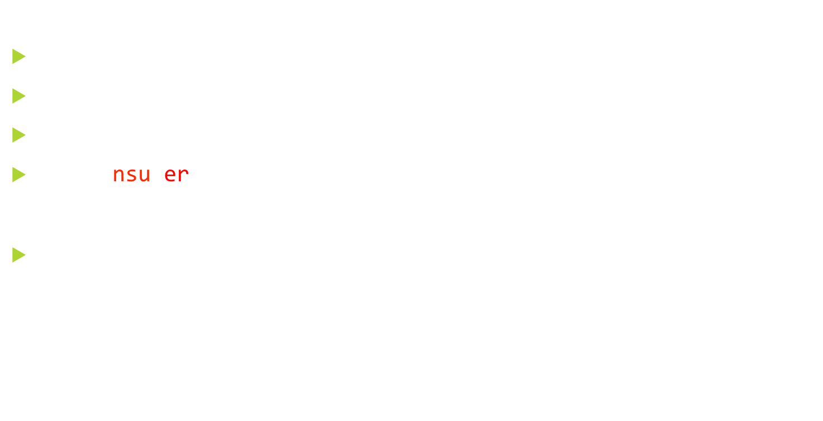
각 칸에 대해 독립적으로 생각
$A=$computers
$B=$consumers
$C=$consensus
$X=$consu?ers
빨간색 글씨는 아직 확정되지 않은 칸을 의미하고, ’?’는 보류된 칸을 의미한다

Slide 5

도식화
이 때 문자열 $A, B, C$ 와 $X$ 의 hamming distance를 히스토그램으로 나타내면 아래와 같다: ‘?’의 개수: 1개
목적 : 최대 높이의 최소화
A
B
C

Slide 6
도식화
’?’의 개수를 1개 줄이려면 히스토그램에서 두 칸의 높이를 1 증가시켜야한다
즉, 최대 높이인 칸을 제외한 나머지 두 칸의 높이를 1 증가시키고 ‘?’의 개수를 하나 줄이는 것이 항상 좋다
A
B
C

Slide 7

여러 경우를 고려
$A\left[i\right], B\left[i\right], C\left[i\right]$ 중에 두 개만 같은 경우
일반성을 잃지 않고 $A\left[i\right]=B\left[i\right]$ 라 가정하자
우선 $X\left[i\right]=A\left[i\right]$ 라고 두자
이게 항상 최선인가?
$X\left[i\right]=C\left[i\right]$ 로 두는 것이 좋을때도 있다

Slide 8
여러 경우를 고려
‘?’의 개수 : 1개
최대 높이 : 7
A
B
C

Slide 9
여러 경우를 고려
‘?’의 개수 : 1개
최대 높이 : 6
A
B
C

Slide 10
여러 경우를 고려
‘?’의 개수 : 1개
최대 높이 : 5
최대 높이의 최소값은 5라는 것을 알 수 있다!
A
B
C

Slide 11

결정 문제로의 변형
여러 경우를 고려하는데, 시간이 너무 많이 걸리거나 생각하기 복잡하다
생각하기 편하기 위해 결정 문제로 변형을 하자!!
Parametric Search!
이분탐색으로 $x$ 를 정해서, $\max\left(d\left(A, X\right), d\left(B, X\right), d\left(C, X\right)\right)≤x$ 가 되는 $x$ 가 존재하는지 yes or no로 대답하는 결정 문제를 해결하자

Slide 12

결정 문제로의 변형
즉, 히스토그램에서 최대 높이가 $x$ 가 되도록 블록들을 분배할 수 있는지 확인만 하면 된다
초기 히스토그램에서 높이가 $x$ 보다 높은 기둥이 2개 이상인 경우
답은 항상 no
가장 높이가 높은 기둥의 높이가 $x$ 이하인 경우,
Greedy 하게 ‘?’ 기둥(그림에서 주황색)을 배분
가장 높이가 높은 기둥의 높이가 $x$ 보다 큰 경우,
그 기둥의 높이를 $x$ 로 만들고
Greedy 하게 ‘?’ 기둥(그림에서 주황색)을 배분

Slide 13

결정 문제로의 변형
결정 문제로 변형을 하면 생각하기가 편해진다
결정 문제를 해결하는 시간복잡도 O(N)
이분탐색하는 시간복잡도 O(lg N)
가능한 $x$ 의 범위 0 이상 N 이하
따라서, 총 시간복잡도 O(N lg N)

